Slide 1
Путешествие по Европе. Рим – вечный город. Часть 2.
Специальный корреспондент Тужилкина Полина 11Б класс
Учитель: Вакула Е.А.

Slide 2
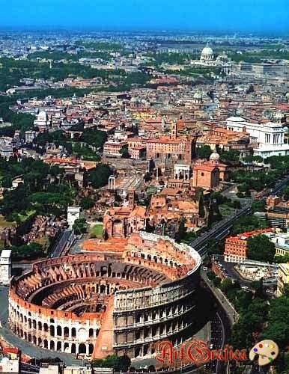
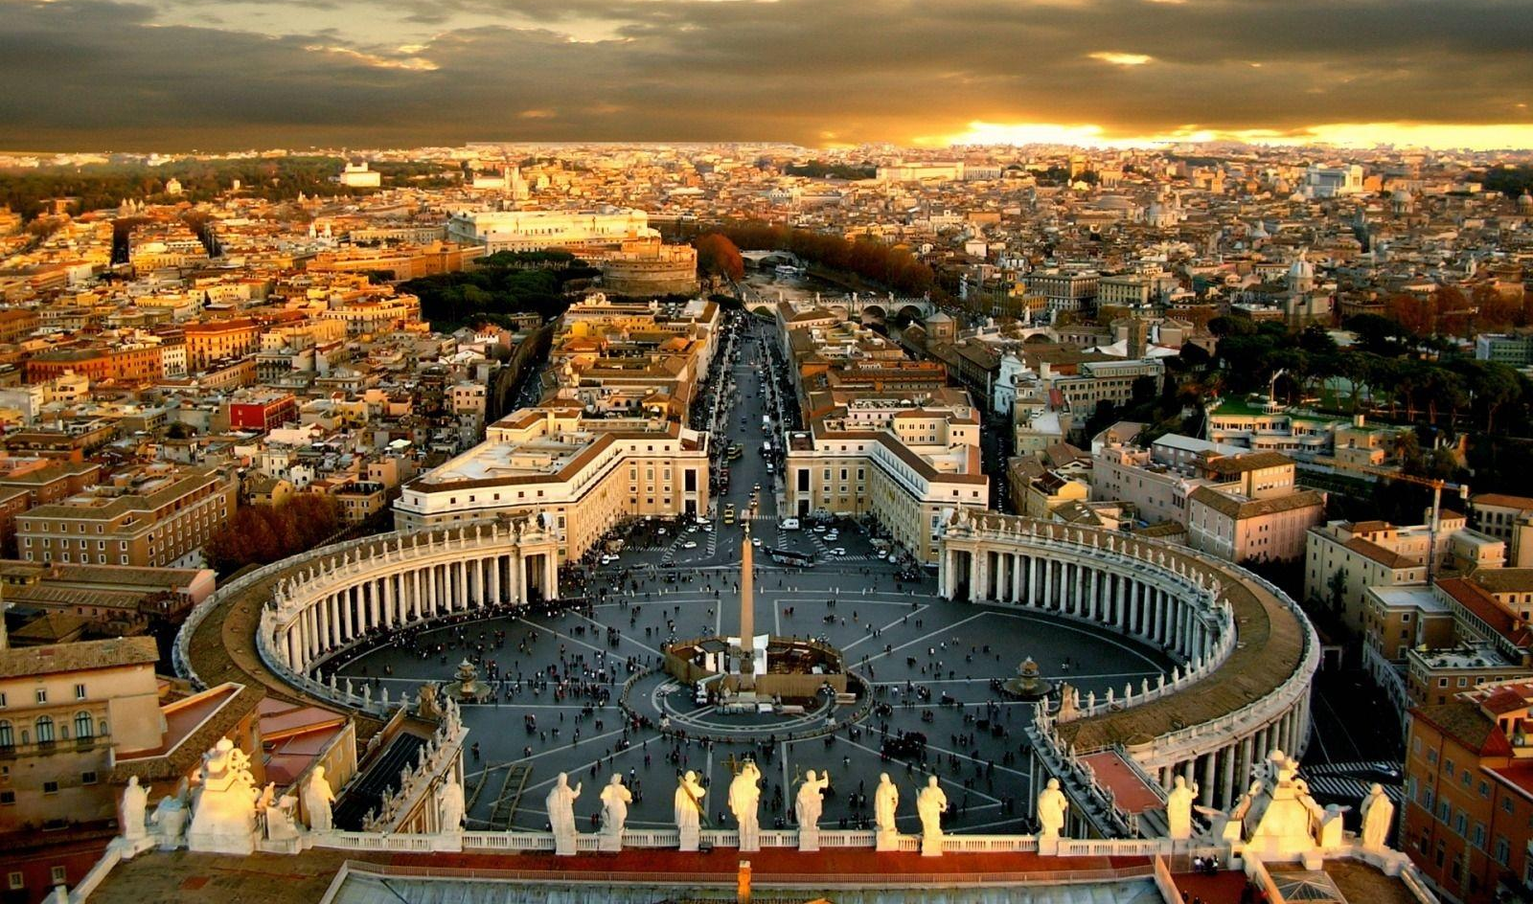
Достопримечательности Рима
Тужилкина Полина –
11 «Б» класс

Slide 3
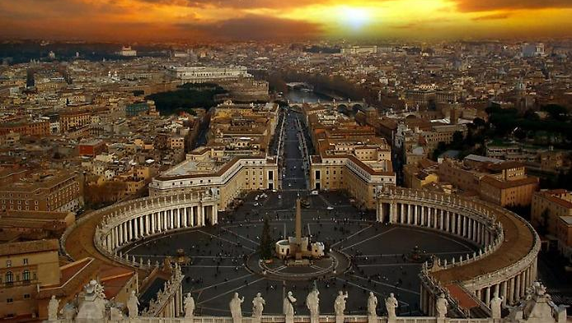
Рим — Сердце Италии. Он бесспорно является самым популярным в туристическом плане итальянским городом.
В этом кратком обзоре собраны главные достопримечательности Рима.
Предлагаю Вам совершить виртуальную экскурсию по самым известным и красивым местам этого удивительного города.

Slide 4
Рим (итал. Roma) — столица Италии, административный центр провинции Рим и области Лацио.
Расположен на реке Тибр.
Рим — один из старейших городов мира, древняя столица Римской империи.
Ещё в Античности (III век н. э.) Рим стали часто называть Вечным.
Одним из первых так назвал Рим римский поэт Альбий Тибулл
(I век до н. э.) в своей второй элегии.
Представления о «вечности» Рима во многом сохранились и после падения древнеримской цивилизации, принеся соответствующий эпитет в современные языки.
Также Рим называют «городом на семи холмах».
Первоначально поселения располагались на холме Палатине, впоследствии были заселены соседние холмы: Капитолий и Квиринал.
Несколько позже поселения появились на последних четырёх холмах (Целие, Авентине, Эсквилине и Виминале).

Slide 5
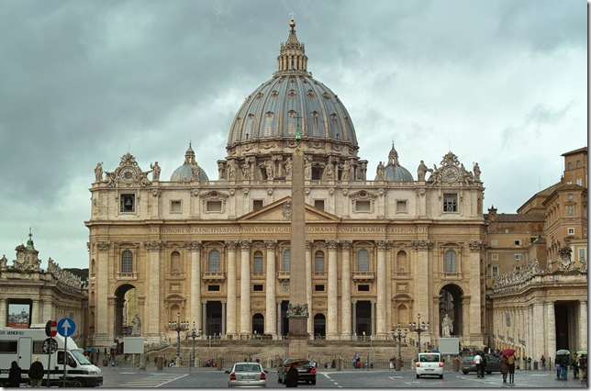
Собор Святого Петра — сердце Ватикана
Собор Святого Петра — католический собор, являющийся наиболее крупным сооружением Ватикана и до последнего времени считавшийся самой большой христианской церковью в мире.

Slide 6
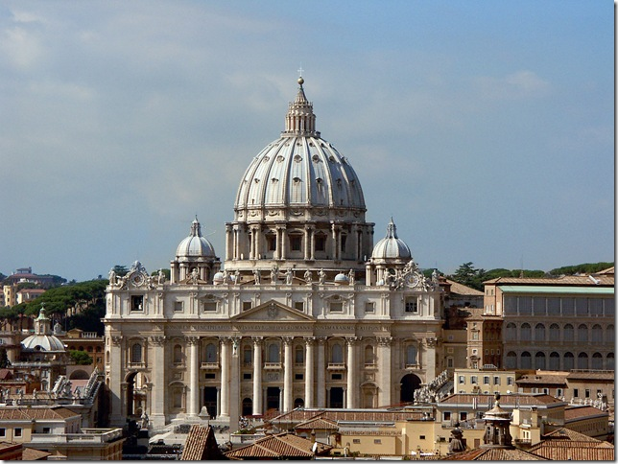
Белый шатер, сияющий в синем небе Рима — купол собора Святого Петра, главного храма католического мира. Храма, которому уже более пяти веков…

Slide 7
Собор Святого Петра расположен к западу от центра Рима, на территории суверенного государства Ватикан.
История рассказывает, что на месте нынешнего собора Святого Петра находился цирк, на арене которого во времена Нерона предавали мученической смерти христиан.
В 67 году сюда после судилища был приведен и апостол Петр.
Петр попросил, чтобы казнь его не уподобляли Христовой.
Тогда он был распят головой вниз.
В 326 году в память об этом император Константин повелел построить базилику во имя Святого Петра.
Когда она обветшала, папа римский Николай V в 1452 году начал строительство собора.
После его смерти работы были приостановлены, и только в 1506 году папа Юлий II поручил архитектору Браманте строительство собора.

Slide 8
Браманте задумал церковь в виде греческого равностороннего креста.
Почти все крупные архитекторы Италии по очереди участвовали в проектировании и строительстве собора св. Петра.
После смерти Браманте работа была поручена Рафаэлю, который перепроектировал церковь в виде креста латинского.
Затем строительство собора возглавил Микеланджело.
Все несущие конструкции Микеланджело сделал более массивными и выделил главное пространство.
Он возвёл барабан центрального купола, но сам купол достраивали уже после его смерти.
Архитекторы Джакомо делла Порта и Доменико Фонтана по проекту Микеланджело возвели два купола: внутренний, округлый, и внешний, вытянутый вверх.
Карло Мадерно достроил продольные капеллы и оформил фасад собора.
Из четырёх малых куполов, предусмотренных проектом Микеланджело, архитектор Виньола возвёл только два.
В наибольшей степени архитектурные формы именно в том виде, как они были задуманы Микеланджело, сохранились с алтарной, западной стороны.
18 ноября 1626 года, в 1300-летний юбилей первой базилики и через 120 лет после начала строительства, папа Урбан VIII освятил новый собор.

Slide 9
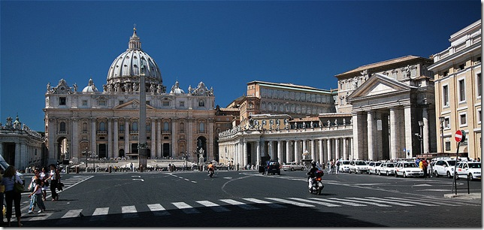
Но на этом история не закончилась.
В начале XVII в. по указанию Павла V архитектор Карло Мадерно удлинил восточную ветвь креста — пристроил к центрическому зданию трёхнефную базиликальную часть, вернувшись таким образом к форме латинского креста, и построил фасад.
В результате купол оказался скрытым фасадом, утратил своё доминирующее значение и воспринимается только издали, с виа делла Кончильяционе.

Slide 10
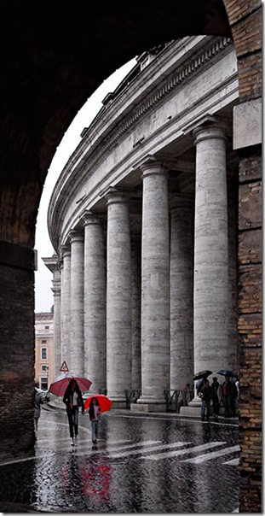
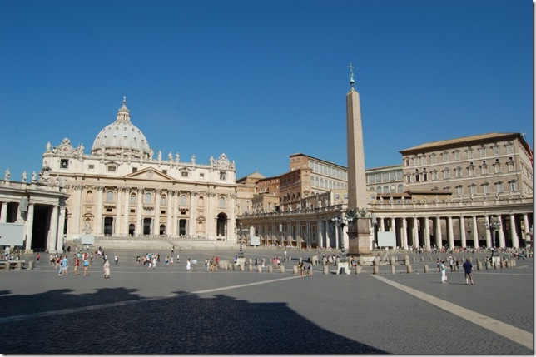
Требовалась площадь, которая вмещала бы большое количество верующих, стекающих к собору, чтобы получить папское благословение или принять участие в религиозных празднествах.
Эту задачу выполнил Джованни Лоренцо Бернини, создавший в 1656—1667 гг. площадь перед собором — одно из самых выдающихся произведений мировой градостроительной практики.
Также он создал великолепное внутреннее убранство и знаменитую сень над могилой апостола, чье имя носит собор.
Колоннада, обрамляющая соборную площадь, также его творение.

Slide 11
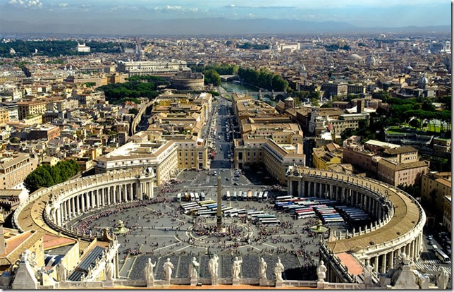

Slide 12
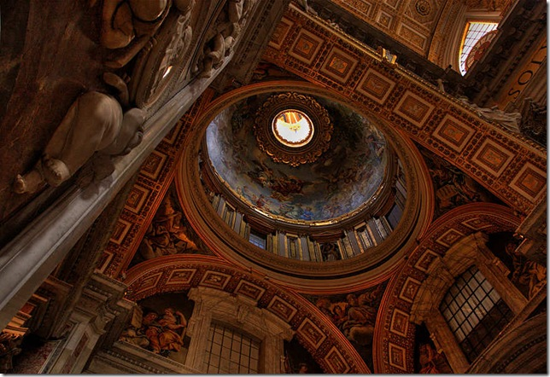
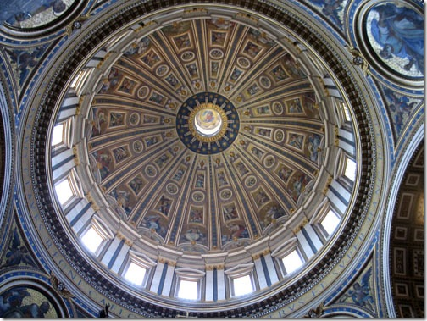
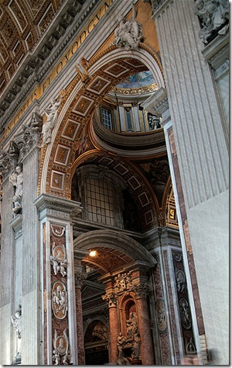
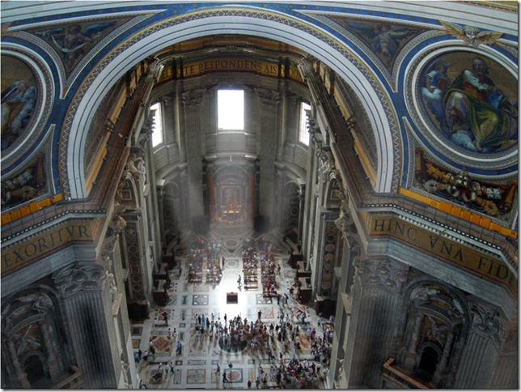

Slide 13
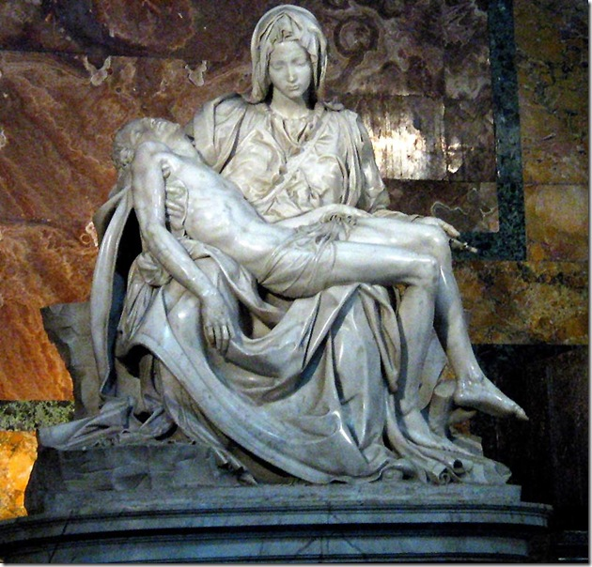
В первой капелле справа находится шедевр Микеланджело — мраморная “Пьета”.
Она была создана им на рубеже XV и XVI столетий в возрасте 25 лет.
После того как злоумышленником была совершена попытка разбить статую, её защитили стеклом.

Slide 14
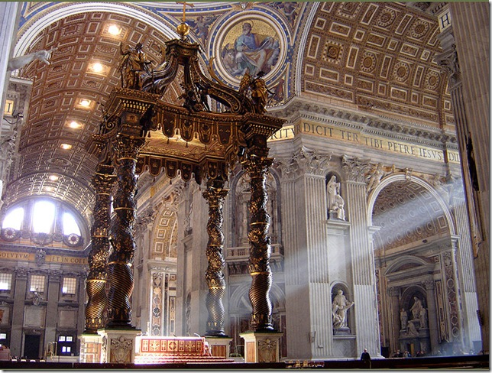
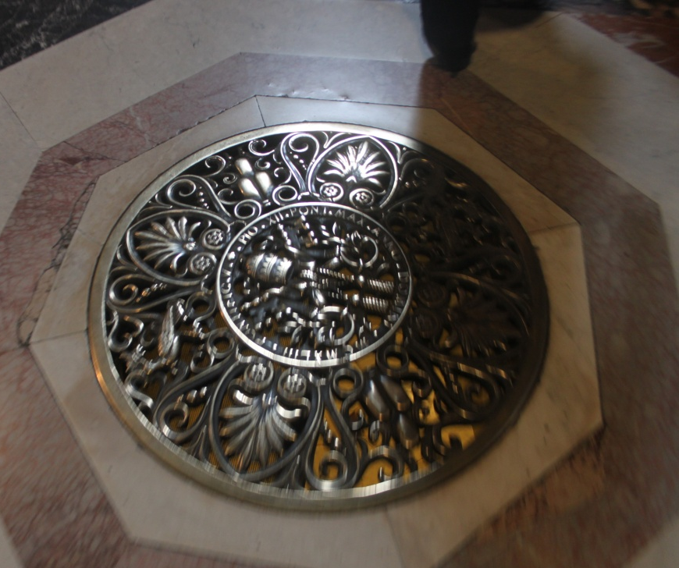
Новый алтарь поставили на месте прежнего и в полу прорубили “окошечко” — “исповедальню”, через которое верующие могли видеть гробницу святого Петра, сокрытую под землей.
Раскопки, проведенные в 1940-х годах, доказали, что под алтарной частью собора находится гробница апостола.
Об этом свидетельствовали многочисленные факты, включая надписи и изображения.
Алтарь собора св. Петра обращён на запад, а не на восток, как в большинстве христианских храмов.

Slide 15
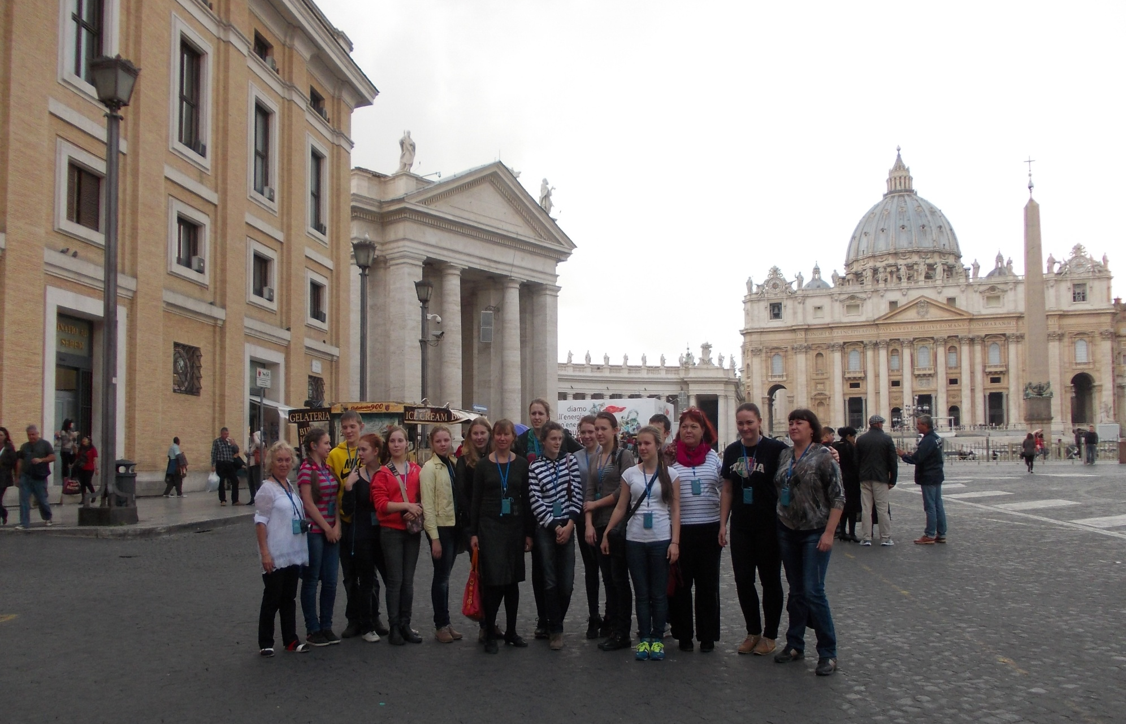

Slide 16
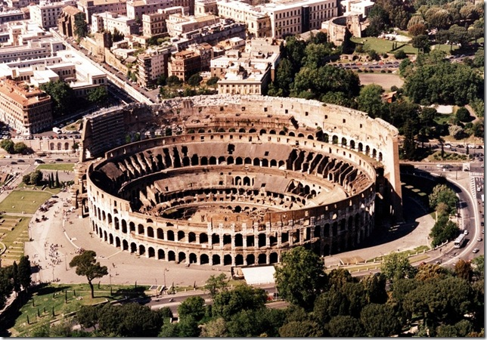
Римский Колизей - Гигант из прошлого
Колизей — выдающийся памятник архитектуры Древнего Рима, самый крупный амфитеатр античного мира, символ величия и могущества императорского Рима.

Slide 17
Древний театр называют “Гербом Рима” вполне заслужено — несмотря на длительные разрушения и вандализм, которому подвергся исторический памятник, он по-прежнему производит неизгладимое впечатление на тех, кто впервые имеет счастье лицезреть Колизей.
Самая известная в мире развалина, фирменный знак античного Рима, Колизей, возможно, никогда бы не был построен, не реши Веспасиан изничтожать следы правления своего предшественника Нерона.
В рамках этой программы на месте пруда с лебедями, украшавшего Золотой дворец, возвели грандиозный амфитеатр на 70 000 зрителей — самый большой цирк Империи.
Игры в честь его открытия (в 80 году н.э.) продолжались безостановочно 100 дней; за это время друг друга растерзали и перерезали 2 000 гладиаторов и 5 000 диких зверей.
Правда, память об императоре-поджигателе оказалось не так просто вытравить: официально новая арена именовалась амфитеатром Флавиев, однако в истории она осталась как Колизей — название, судя по всему, отсылающее не к ее собственным габаритам, а к колоссальной (35 м в высоту) статуе Нерона в виде бога Солнца.

Slide 18
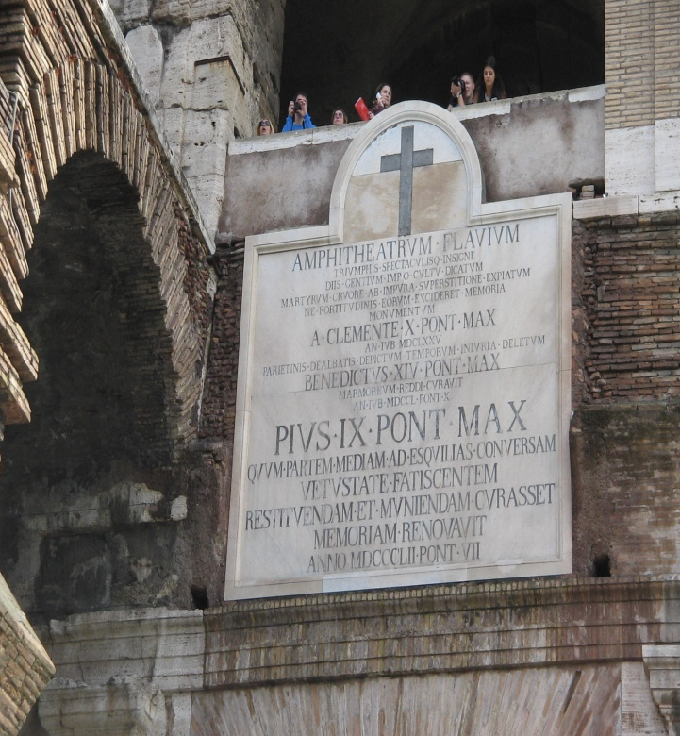
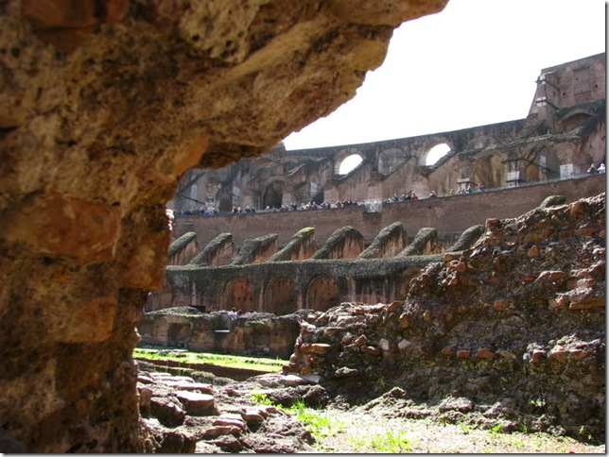
Нашествия варваров привели Амфитеатр Флавиев в запустение и положили начало его разрушению.
С XI века и до 1132 года он служил крепостью для знатных римских родов, оспаривавших друг у друга влияние и власть над согражданами, особенно для фамилий Франджипани и Аннибальди.
Последние, однако, были принуждены уступить Колизей императору Генриху VII, который подарил его римским сенату и народу.
Ещё в 1332 году местная аристократия устраивала здесь бои быков, однако с этой поры началось систематическое разрушение Колизея.
На него стали смотреть как на источник добывания строительного материала, и не только отвалившиеся, но и нарочно выломанные из него камни стали идти на новые сооружения.
Однако значительная часть амфитеатра уцелела, хотя здание в целом осталось обезображенным.

Slide 19
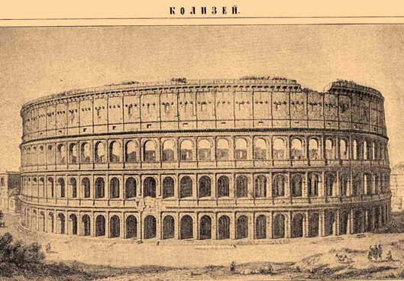
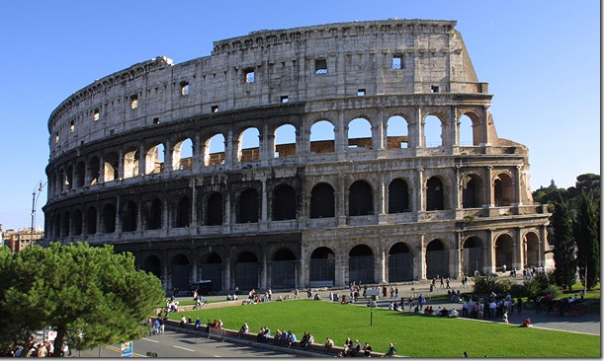
Вопреки устоявшемуся мнению, что в Колизее казнили христиан, последние исследования указывают на то, что это был миф, созданный католической церковью в последующие годы.
При императоре Макрине он сильно пострадал от пожара, но был реставрирован по указу Александра Севера.

Slide 20
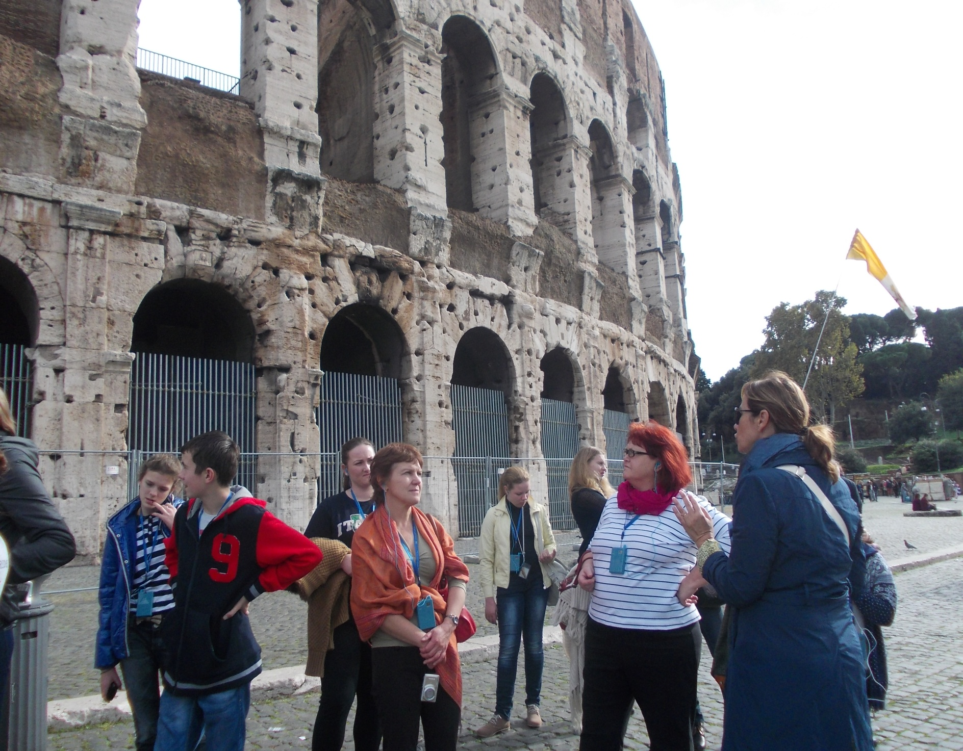

Slide 21
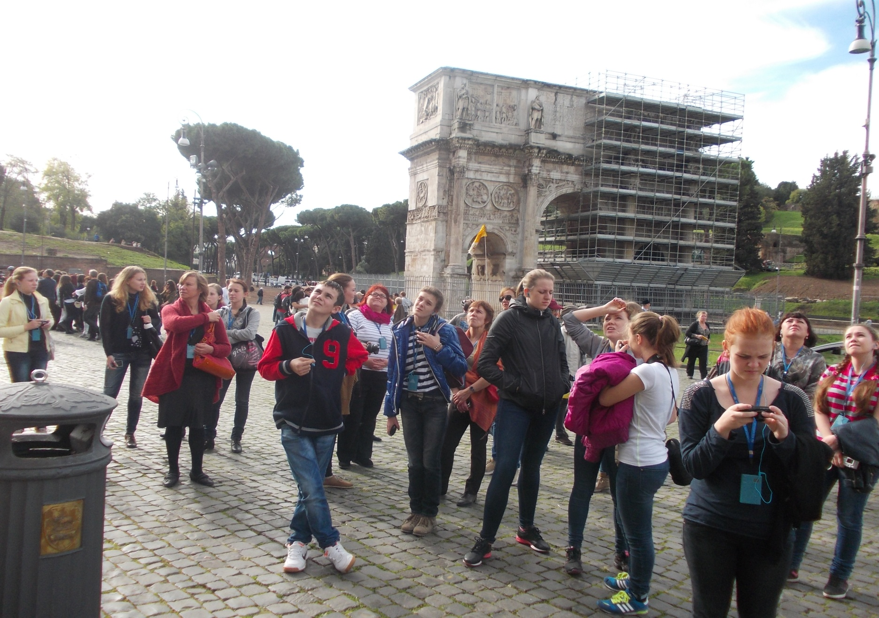

Slide 22
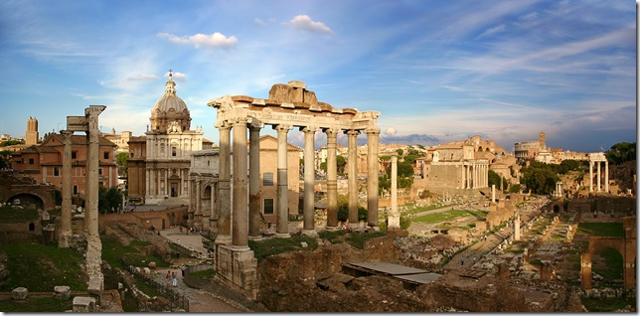
Римский Форум. Обломки прошлого и пыль веков...

Slide 23
Здесь билось сердце античного Рима.
Здесь выбирали консулов, решали судьбу Карфагена, принимали законы, чествовали триумфаторов и меняли деньги.
Здесь стояли императорские дворцы с мраморными статуями, бассейнами и фресками.
Выступали гладиаторы, судьба которых решалась одним движением императорского пальца. Разгуливали люди в пурпурных тогах.
Здесь нанесены на карту все легендарные, мифические названия, какие только фигурируют в книжках по истории.
Римский Форум — уникальное место, входящее в список самых популярных достопримечательностей Италии.

Slide 24
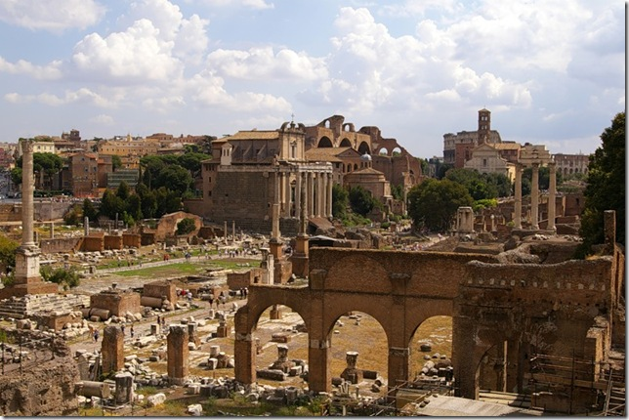
Римский форум — площадь в центре Древнего Рима вместе с прилегающими зданиями. Первоначально на ней размещался рынок, позже она включила в себя комиции (место народных собраний), курию (место заседаний Сената) и приобрела также политические функции.

Slide 25
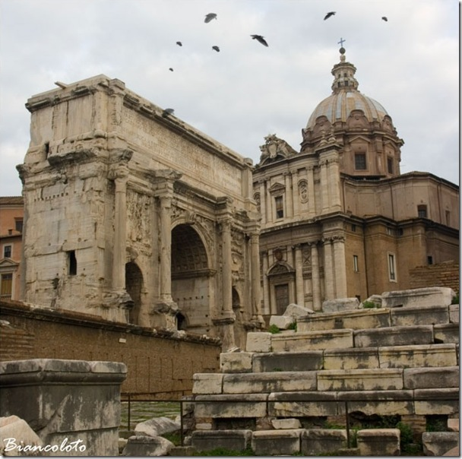
Форум служил центром общественной жизни, и из повседневного общения людей эволюционировало тематическое общение, носящее все признаки того, что мы сегодня называем форумом.
Место для Форума было выбрано не случайно — именно здесь было заключено перемирие между римлянами и сабинами, и с той поры долину объявили “местом для торговли и общих встреч”.
На Форуме проходили народные собрания, заседания Сената и выборы магистратов, а также религиозные обряды и судебные разбирательства.

Slide 26
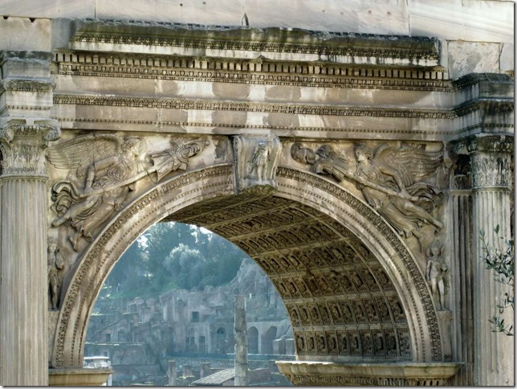
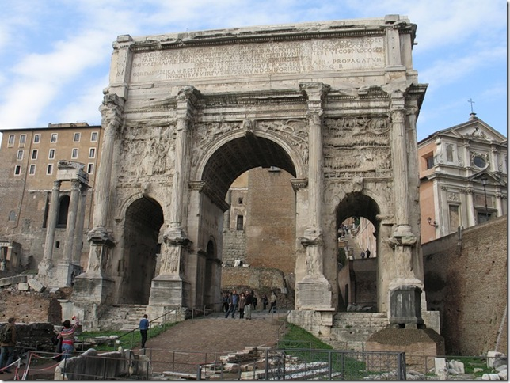
Громадная арка Септимия Севера.
Она сооружена в 203 г. в честь императора Септимия Севера и двух его сыновей — Каракаллы и Геты, успешно воевавших с арабами и ассирийцами.
После смерти отца Каракалла убил брата и велел удалить его имя с арки.
Однако отверстия для штырей, державших буквы, видны и сейчас.
Арка была пятипролетной и сплошь покрыта рельефами.

Slide 27
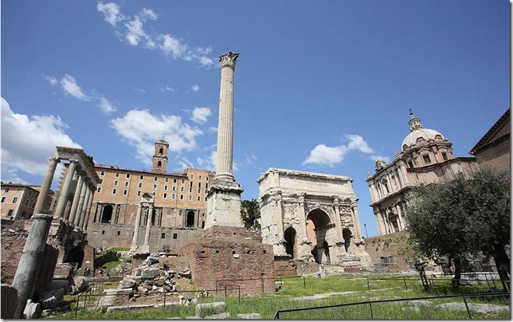
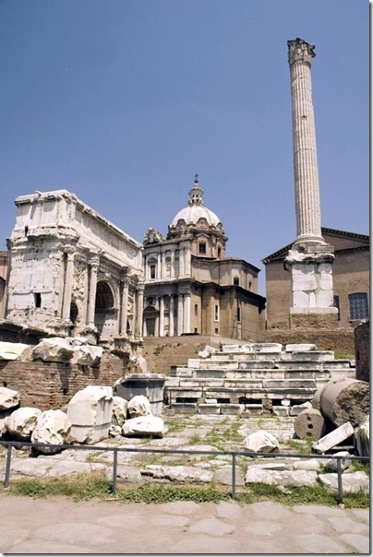
Колонна Фоки, построенная в 608 г. в честь визита византийского императора Фоки в Рим. Это одна из немногих колонн, сохранивших вертикальное положение с момента сооружения.

Slide 28
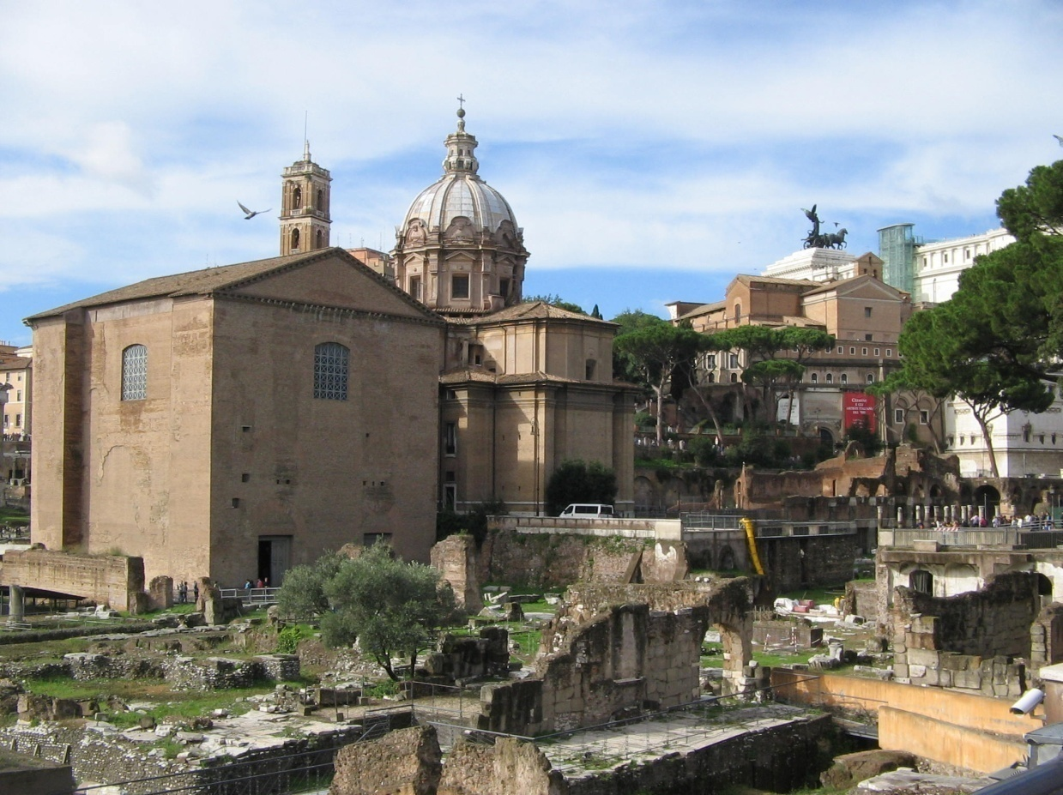
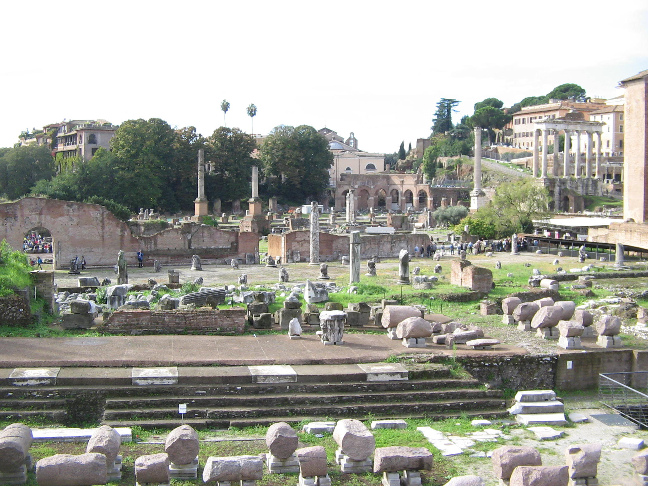

Slide 29
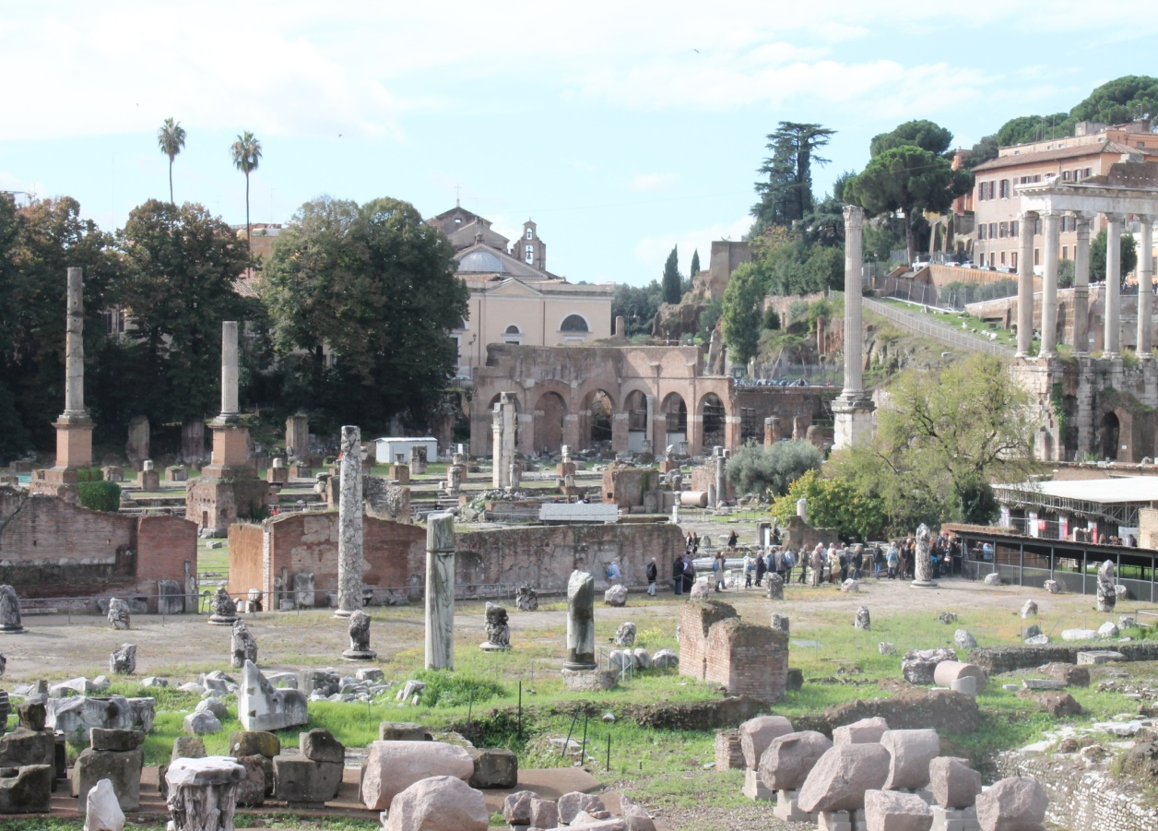
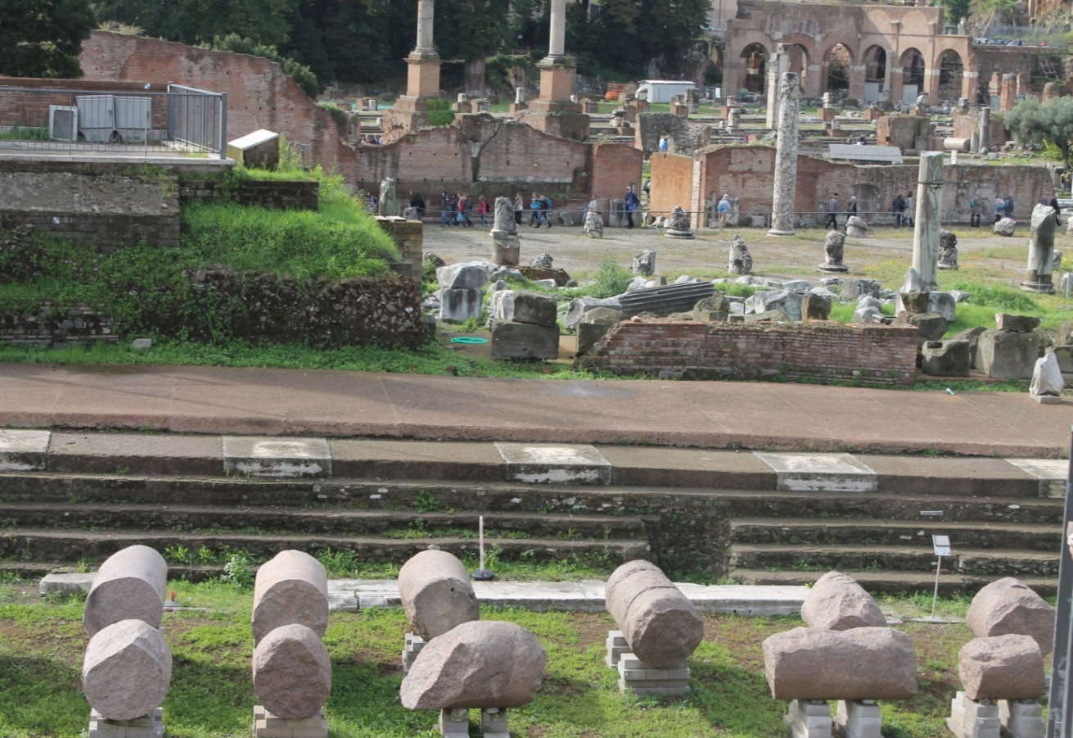

Slide 30
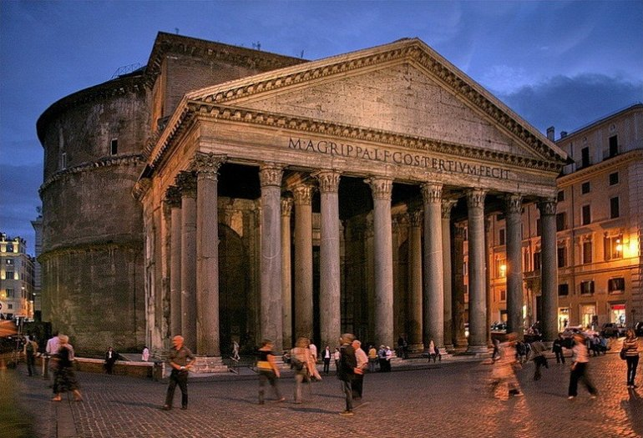
Пантеон — одна из главных достопримечательностей Рима; это самая большая из сохранившихся античных купольных построек, к тому же вплоть до XIX века не существовало купола большего диаметра.
Название храма греческое и означает “храм всех богов”.

Slide 31
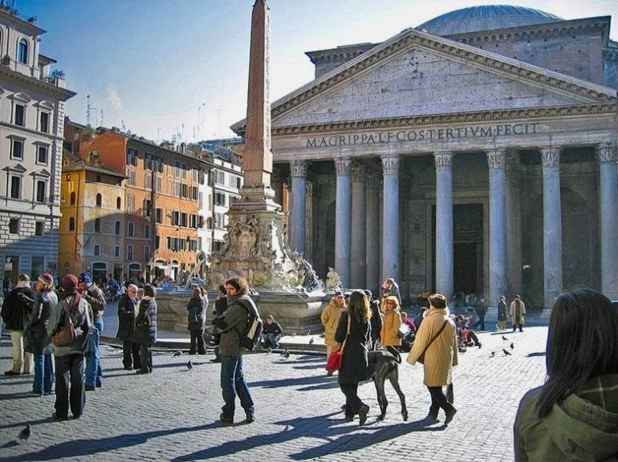

Slide 32
Пантеон — памятник центрическо-купольной архитектуры периода расцвета архитектуры Древнего Рима, построенный во II веке н. э. при императоре Адриане на месте предыдущего Пантеона, выстроенного за два века до того Марком Випсанием Агриппой.
Латинская надпись на фронтоне гласит: “М. AGRIPPA L F COS TERTIUM FECIT”, что в переводе звучит как: “Марк Агриппа, избранный консулом в третий раз, воздвиг это”.
Во второй надписи, сделанной более мелкими буквами, упоминается реставрация, осуществленная при Септимии Севере и Каракалле в 202 году н.э.
Однако сам характер постройки и штампы на кирпичах, которыми облицованы бетонные стены, говорят о том, что здание было возведено около 126 года н.э., во время правления императора Адриана: его биограф сообщает, что император восстановил Пантеон и многие другие храмы, сохранив имена их основателей.
Работы, проведенные при Септимии Севере, вероятно, ограничивались обновлением мраморной отделки, стуковой облицовки и других второстепенных деталей.

Slide 33
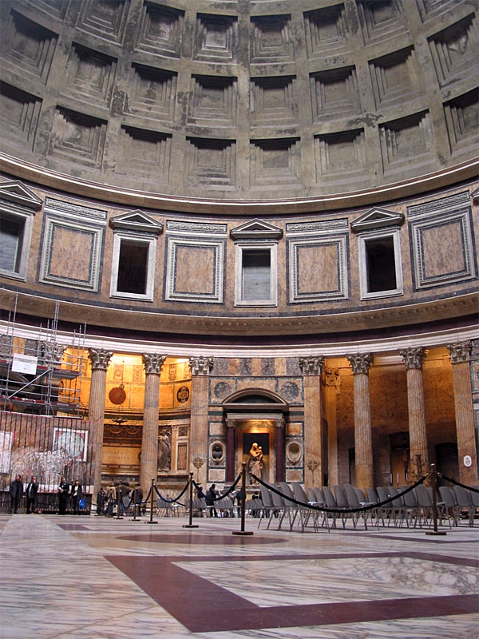
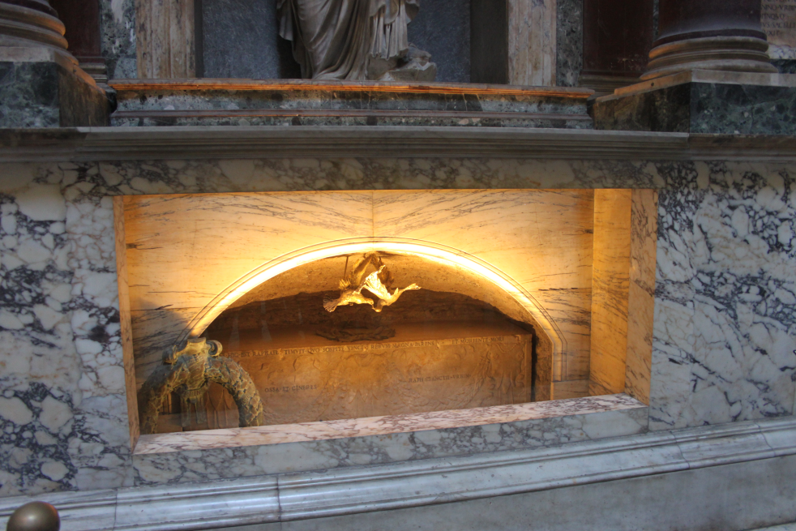
В Пантеоне погребены некоторые известные люди Италии, в частности, в одной из боковых капелл Пантеона похоронен Рафаэль;
впоследствии здесь же похоронили первого короля объединенной Италии Виктора Эммануила II, и короля Умберто I.

Slide 34
Огромный купол и ротонда представляют собой шедевр римской строительной техники: вся конструкция выполнена из монолитного бетона, лишь нижняя зона купола армирована кирпичными арками.
Для облегчения конструкции ротонда расчленена семью большими симметрично расположенными нишами (четыре проямоугольных и три полуциркульных), место восьмой ниши занимает вход.
Кроме того, с той же целью в толще сегментов сделаны еще восемь скрытых ниш поменьше.
Полусферический кессонированный купол имеет в центре круглое обрамленное бронзовым бордюром отверстие (окулус) диаметром около 9 м, через которое и проникает свет.
В период полдня через это отверстие проникает наиболее сильный световой столб.
Свет “не растекается”, а остаётся в форме гигантского светового луча и становится почти осязаемым.

Slide 35
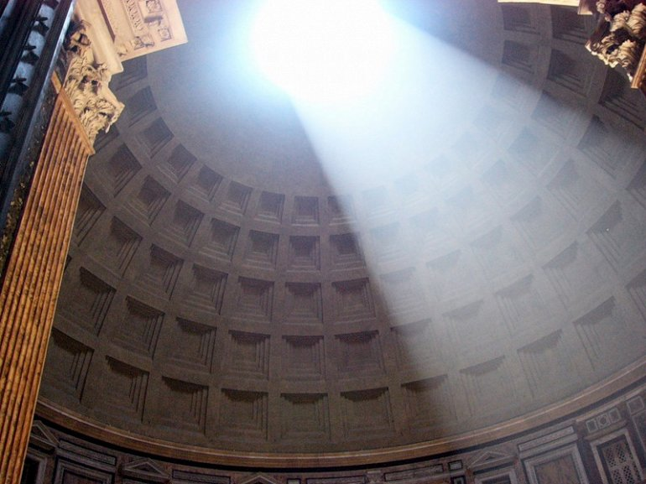

Slide 36
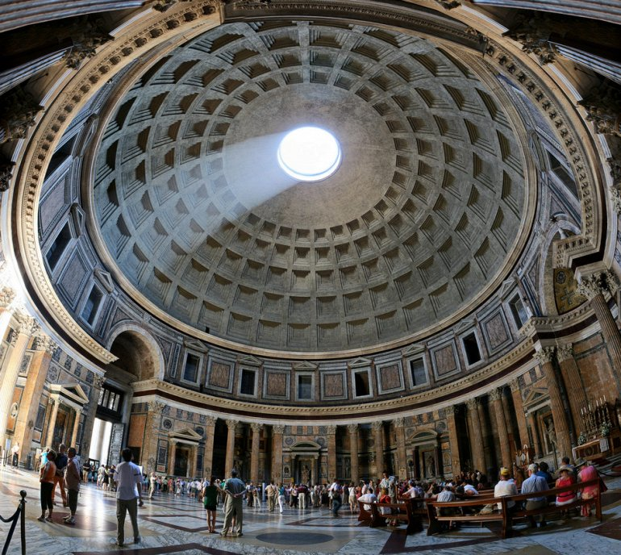

Slide 37
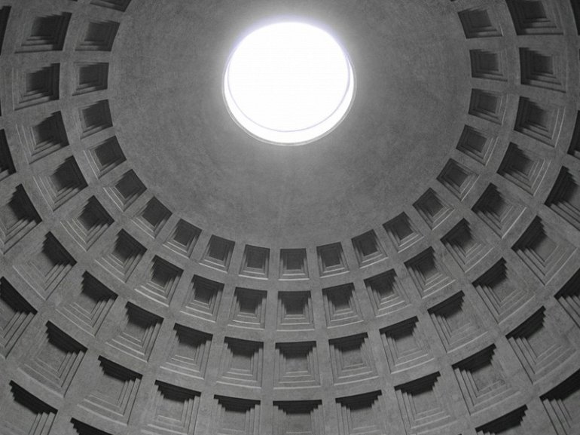
Ротонда Пантеона, выложенная из кирпича и облицованная мрамором, в своей структуре обозначает сложную символику космоса, а “око” на вершине купола — символ солнечного диска, единственный источник света в здании. Есть легенда, что отверстие в куполе пробили злые духи, заметавшиеся в поисках выхода при звуках первой мессы.

Slide 38
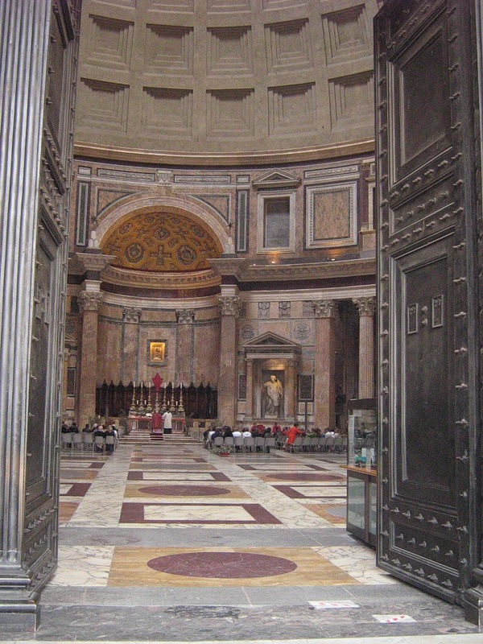
Пантеон сохранился в сравнительно хорошем состоянии благодаря тому, что с 609 был превращен в христианский храм Санта Мария ад Мартирес
(его называют еще Санта Мария Ротонда, или просто Ротонда).

Slide 39
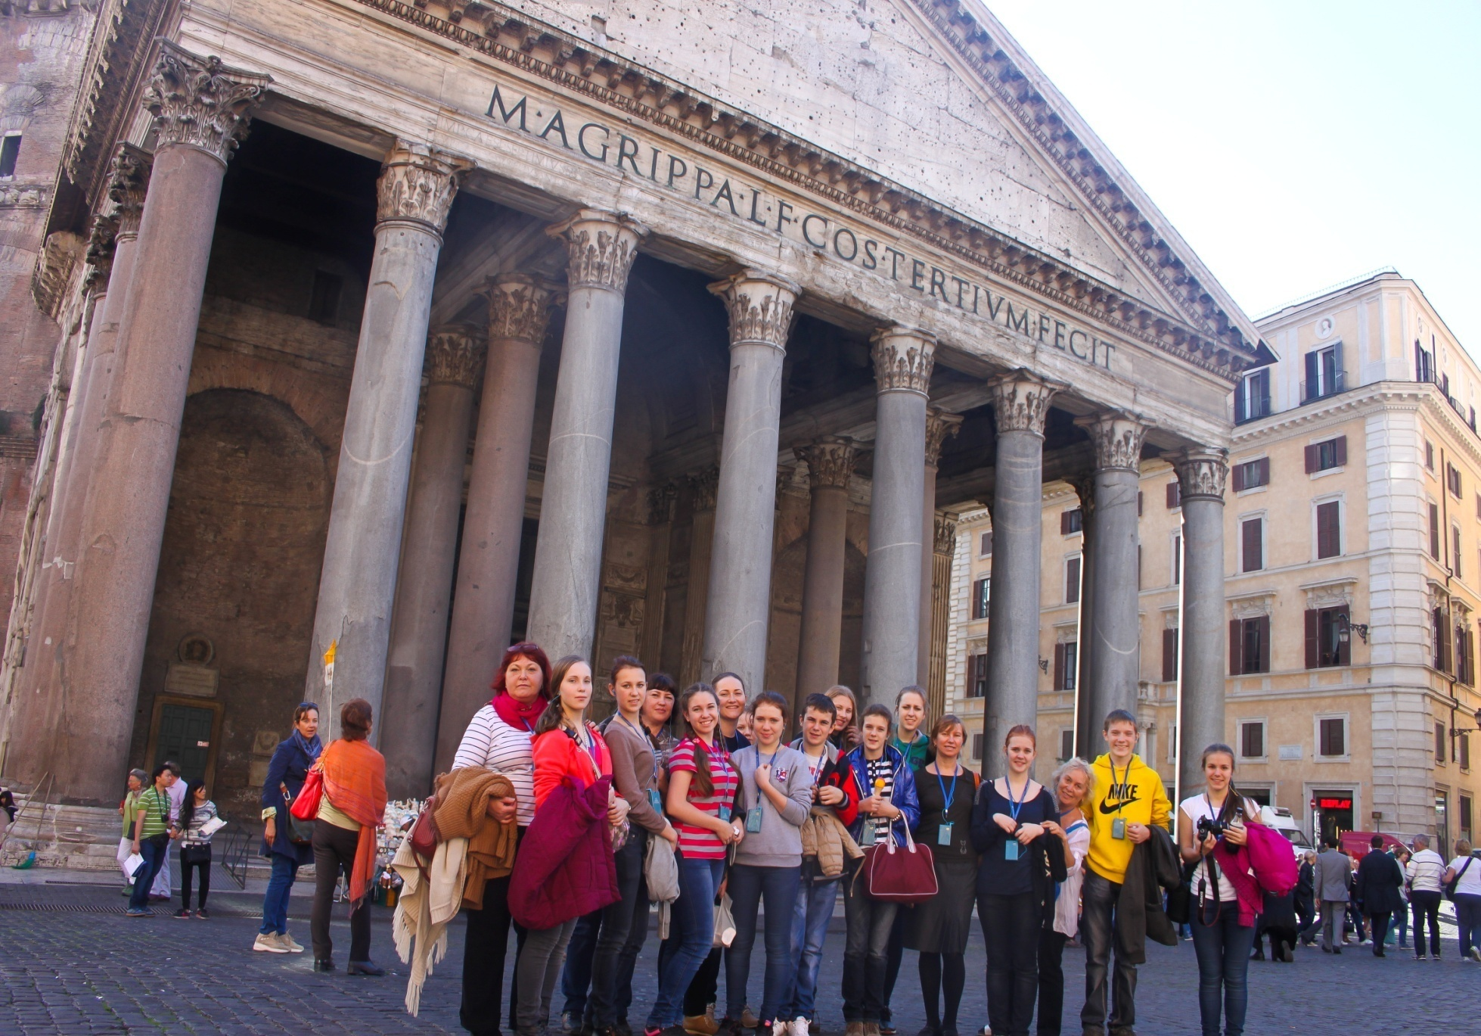

Slide 40
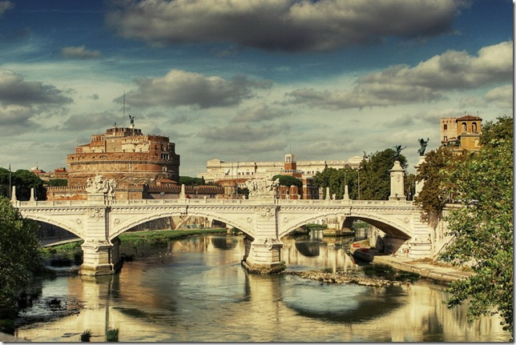
Замок Святого Ангела

Slide 41
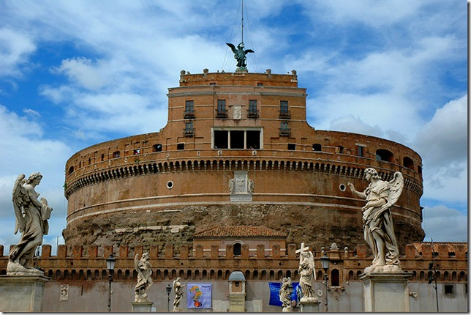
В этом замке хоронили императоров, потом в нем жили римские папы. Художники и ученые узнали его как тюрьму. А однажды на крышу замка даже спустился ангел…

Slide 42
В 130 году н.э. стареющий император Адриан принял решение построить новую усыпальницу для себя и своих близких — подобно тому, как полутора столетиями раньше сделал это император Август.
Место для строительства было выбрано за чертой города, на противоположном берегу Тибра.
Тогда же был построен и мост Элио (по одному из имен императора — Публий Элий Адриан), соединивший мавзолей с Марсовым полем, где начиналась погребальная церемония.
Страстный путешественник и большой поклонник греческой культуры, Адриан проявил себя как незаурядный архитектор.
И если приписываемое ему слухами авторство в проекте пантеона не доказано, то “параллельный мир гармонии и совершенства”, созданный на вилле Адриана вблизи Тиволи, несомненно является плодом творчества самого императора.
Не исключено, что и строительство мавзолея было выполнено по его проекту.
Адриан не дожил до окончания строительства, оно было завершено год спустя его преемником Антонином Пием.
В 139 году останки Адриана были перенесены в мавзолей, который стал затем местом захоронения всех последующих императоров вплоть до Каракаллы, погребенного здесь последним в 217 году.

Slide 43
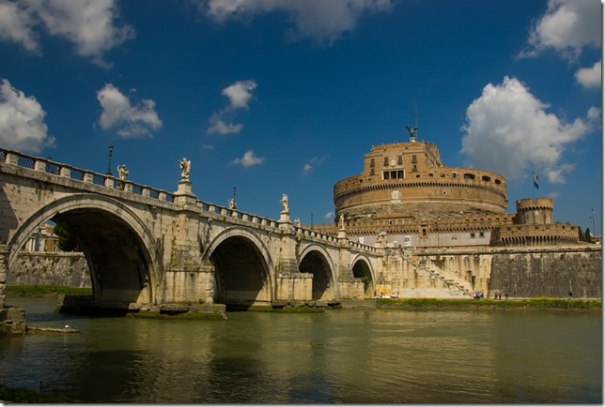

Slide 44
Свое нынешнее название — Замок Святого Ангела — сооружение получило в 590 г.
В Риме тогда свирепствовала страшная эпидемия чумы, ежедневно уносившая множество жизней.
Согласно легенде, папа Григорий Великий решил провести шествие через город, чтобы снискать милость Девы Марии.
Когда возглавляемая понтификом процессия вступила на мост Элио, глазам молящихся явился ангел. Посланник небес, паривший над императорской усыпальницей, вкладывал меч в ножны, что было истолковано как окончание божьего гнева.
Эпидемия действительно вскоре прекратилась. Впечатление же от видения осталось настолько сильным, что замок навсегда остался Замком Святого Ангела.
Фигуру ангела, вставляющего меч в ножны, установили на крыше, на том самом месте.
Затем ее перенесли в сад перед замком.

Slide 45
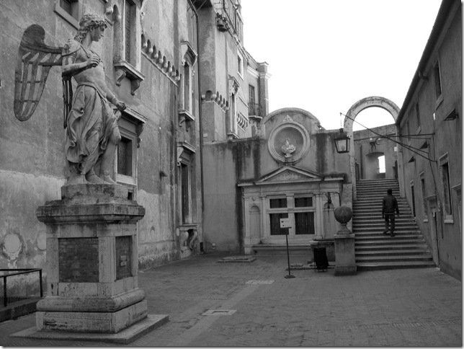

Slide 46
Со временем некоторые помещения первого этажа и подземелья замка стали использоваться в качестве тюремных камер.
В тесных одиночках были заживо похоронены кардиналы, участвовавшие в заговоре против Папы. Среди узников Замка Святого Ангела были знаменитые ученые — Галилей и Джордано Бруно, гуманисты — Платина и Помпонио Лето, несчастное семейство Ченчи, ложно обвиненное в убийстве своего деспотичного главы и казненное на площади перед замком….
27 декабря 1789 г. в карцер Замка Святого Ангела был помещен знаменитый граф Калиостро. Святая Инквизиция обвинила его в ереси, практике некромантии, создании тайных обществ и т.д.
Приговор был объявлен, однако процесс сильно походил на фарс, и в конце концов осужденный граф был отправлен в крепость Сан Лео, где он умер в 1795 г. Последними заключенными замковой тюрьмы стали патриоты Рисорджименто, боровшиеся против временного правительства в середине XIX в.

Slide 47
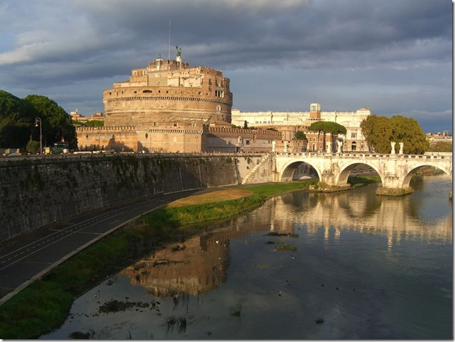

Slide 48
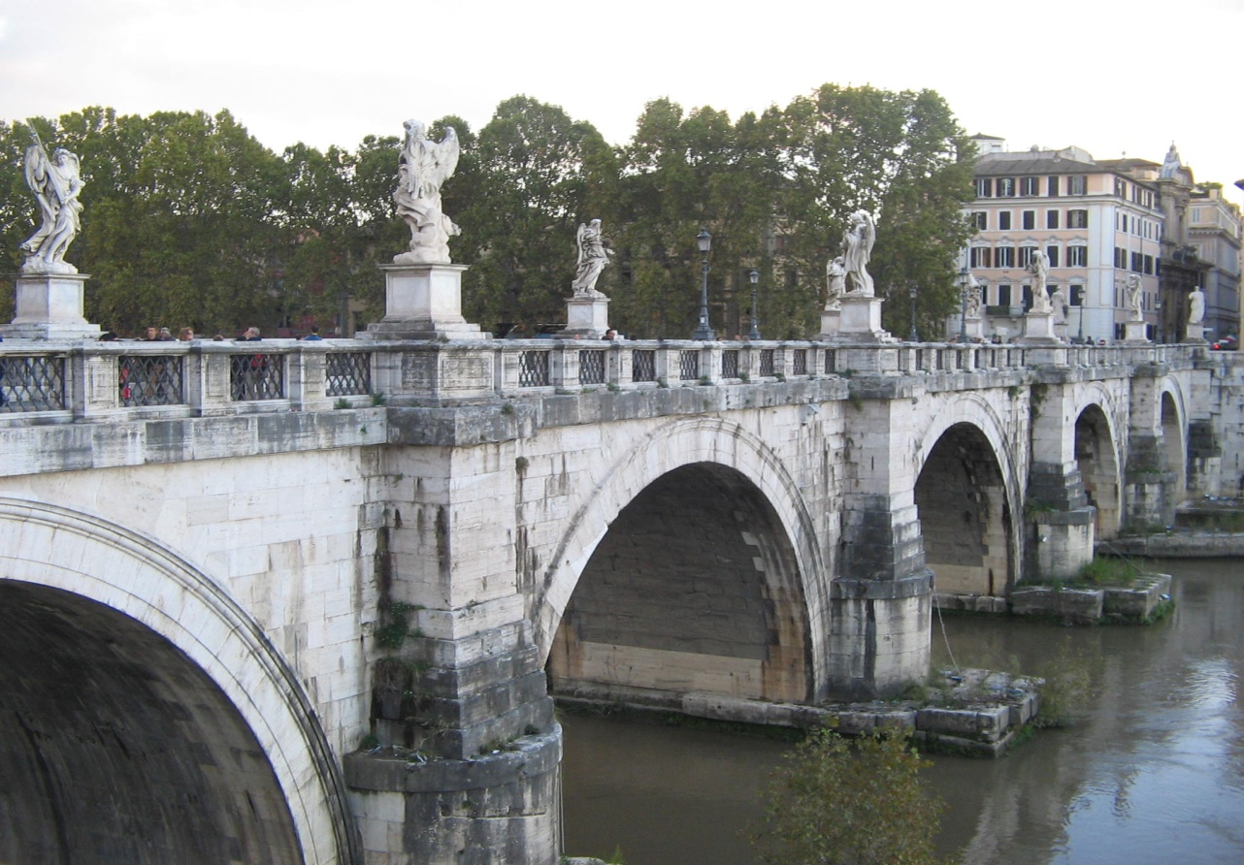
Мост Святого Ангела, украшенный скульптурами Бернини — главная переправа, по которой бесчисленные паломники с VII века попадали с левого берега на правый, к собору Святого Петра и Ватикану. 10 статуй ангелов, выполненных Бернине в стиле барокко были воздвигнуты во время папы Климента 9-го.

Slide 49
Витториано – Римская "Пишущая машинка"

Slide 50
Сооружение, прозванное “Пишущая машинка”, располагается в центре Рима на площади Венеции.
Не заметить этот огромный монумент из белого известняка невозможно.
Витториано является символом вековой мечты — объединения Италии.

Slide 51
Витториано — монумент в честь первого короля объединённой Италии Виктора Эммануила II. Возведение этого колоссального монумента началось в 1885 году и продолжалось полвека.

Slide 52
Витториано воплощен одновременно как аллегорический памятник верности Родине.
Широкая лестница ведет к алтарю Родины с часовенкой в центре, в которой находится статуя Рима, обрамленная горельефами с изображениями триумфальных шествий Труда и Любви к Родине; под статуей находится могила Неизвестного солдата 1921 года.

Slide 53
Пьяцца Навона
Эта площадь, особенно ярко выражающая дух города, считается одной из красивейших в мире.

Slide 54
Площадь имеет форму вытянутого с юга на север овала. Ее овальная форма и большая протяженность объясняются тем, что она располагается на месте цирка Домициана. Этот стадион, построенный в конце 1 в. н.э., имел 276 м в длину и 54 м в ширину. На стадионе проводились соревнования по бегу, метанию диска, кулачные бои.
В V в. цирк Домициана превратился в руины, а в эпоху Возрождения в этом месте вновь закипела жизнь.
В 1477 г. сюда перевели рынок, находившийся у Капитолийского холма, и он просуществовал здесь до 1869 г., когда его переместили на Кампо-деи-Фьори.

Slide 55
В центре Пьяцца Навона стоит фонтан Четырех Рек — шедевр Бернини, созданный в 1640-1650-х гг.
Вокруг скалистого грота размещены аллегорические фигуры Дуная, Ганга, Нила и Ла-Платы, символизирующие соответственно Европу, Азию, Африку и Америку .
Они представлены как бы в движении, да и вся эта часть композиции — движущаяся, неустойчивая.
И на нее Бернини смело поставил античный обелиск (римский, выполненный по образцу египетского), воплощающий равновесие.

Slide 56
В центре Пьяцца Навона стоит фонтан Четырех Рек — шедевр Бернини, созданный в 1640-1650-х гг.
Вокруг скалистого грота размещены аллегорические фигуры Дуная, Ганга, Нила и Ла-Платы, символизирующие соответственно Европу, Азию, Африку и Америку .
Они представлены как бы в движении, да и вся эта часть композиции — движущаяся, неустойчивая.
И на нее Бернини смело поставил античный обелиск (римский, выполненный по образцу египетского), воплощающий равновесие.

Slide 57
Фонтан Треви — некоронованный король римских фонтанов

Slide 58
Если, по словам величайшего итальянского композитора Отторино Респиги, городские фонтаны – мелодичные голоса Рима, то величественный Треви — настоящий солист непревзойденной столицы Италии.
Этот уникальный фонтан по праву признан одной из самых красивых достопримечательностей Рима.
Фонтан Треви считается тем знаменитым местом, в котором обязан побывать каждый посетитель “Вечного города”

Slide 59
Небольшая площадь напоминает постоянно заполненный зрителями амфитеатр, а сам Фонтан Треви — великолепную сцену, в центре которой бог Океан в раковине-повозке, запряженной двумя морскими коньками.
Путь между скалами им указывают тритоны.
Дно фонтана усыпано монетами: по древнему поверью, туристы, желающие вернуться в Рим, должны, стоя спиной к фонтану, бросить монетку правой рукой через левое плечо.
После реставрации фонтана городские власти запретили туристам сорить деньгами, но на запрете не настаивали, и вскоре ритуал возродился: подсчитано, что в день желающие вернуться оставляют здесь более 1500 евро.
Во время еженедельной чистки бассейна со дна извлекается сумма в среднем достигающая 11 000 долларов.
Собранная сумма передаётся благотворительной организации

Slide 60
Фонтан Треви был запечатлён во многих фильмах.
Это мелодрама “Римские Каникулы” с Одри Хедберн и Грегори Пеком,
картина Федерико Феллини “Сладкая жизнь”, где фонтан стал третьим главным героем наряду с Анитой Экберг и Марчелло Мастроянни,
комедия “Безумно Влюбленный” с Орнеллой Мути и Адриано Челентано

Slide 61
Путешествуйте по миру, путешествуйте вместе с нами!

